Slide 1
LAS POLÍTICAS PÚBLICAS DE JUVENTUD MEDELLÍN MAYO 30 2015 FULVIA MÁRQUEZ V.
DESARROLLOS Y RETOS

Slide 2
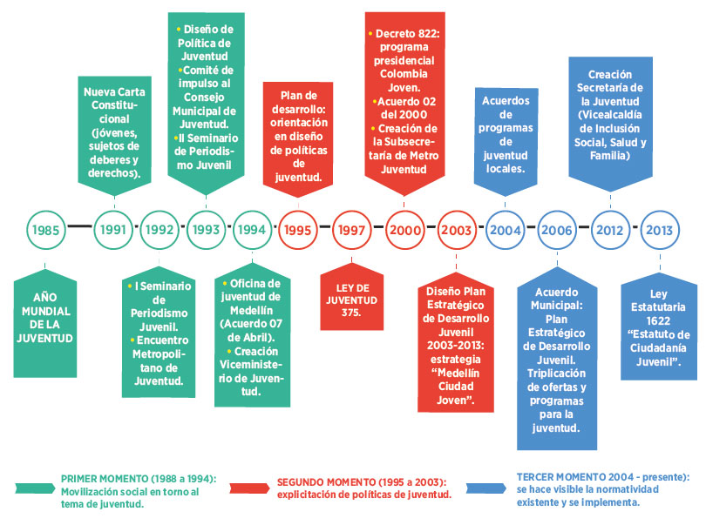
Proyectos y políticas públicas de juventud en Colombia y Medellín

